Slide 1
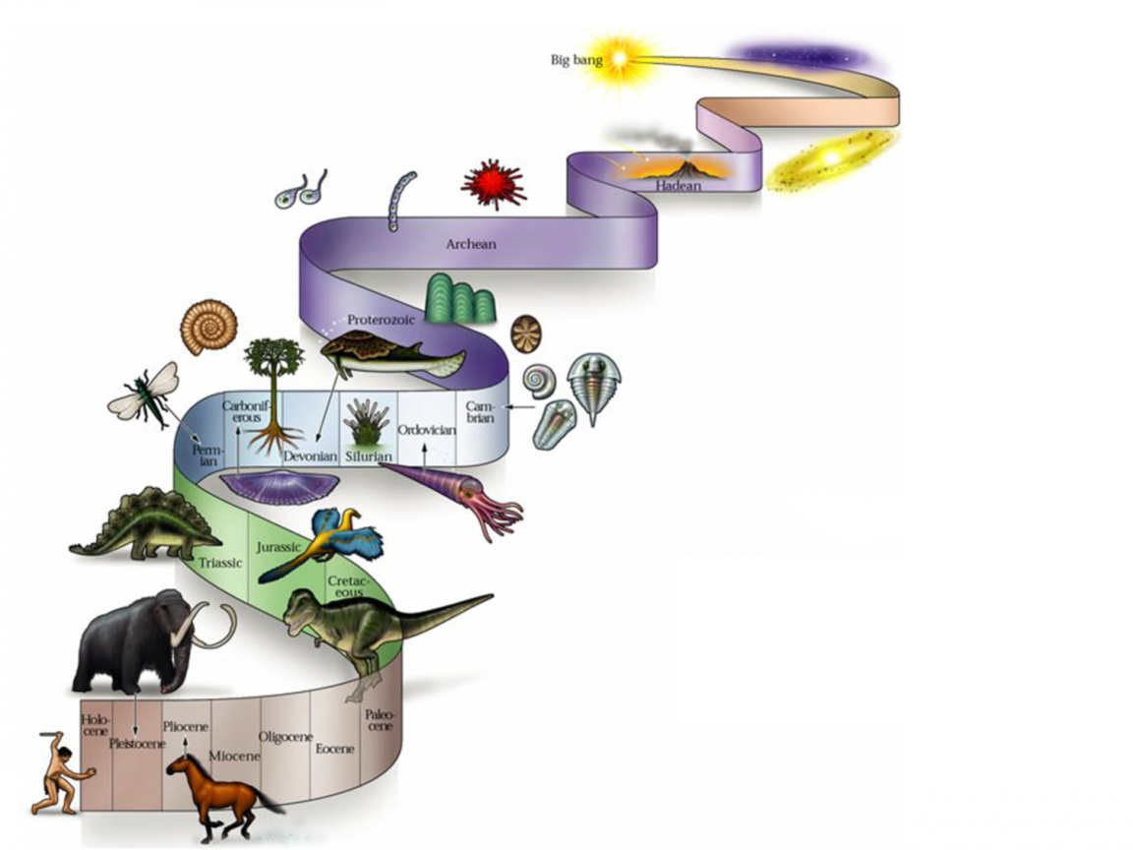
Rassen Les 1
Leerjaar 2, thema 3

Slide 2
Thema-inhoud
Les 1 (2 x 50 min.)
Soorten, rassen, variëteiten en typen
Je bent bekend met deze vier begrippen en kunt verklaren hoe ze met elkaar samenhangen
Rassenkennis
Je kunt van alle schooldieren het ras benoemen
Kruisingen
Je kunt een aantal voorbeelden benoemen van kruisingen tussen verschillende diersoorten
Les 2 (2 x 50 min.)
Exterieur
Je weet wat wordt bedoeld met het exterieur van een dier en kunt van een willekeurig schooldier een omschrijving geven van het exterieur
Standaard en stamboek
Je bent bekend met de inhoud van een standaard en stamboek en weet waar ze voor dienen
Identificatie
Je bent bekend met een aantal verschillende manieren van identificeren: GHROKA, tatoeages en ringen

Slide 3
Soorten, rassen, variëteiten en typen les 1
Door de eeuwen heen → diersoorten verdwenen, ontstaan en geëvolueerd

Slide 4
Soorten, rassen, variëteiten en typen les 1
Voorbeelden van diersoorten:
Schapen
Giraffen
Vlooien
Koeien
Konijnen
Kippen
Katten
Leeuwen
Honden
Olifanten
Hamsters
Paarden
Muizen
…

Slide 5
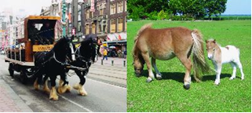
Soorten, rassen, variëteiten en typen les 1
Diersoorten
Dieren van eenzelfde soort kunnen erg in uiterlijk verschillen:
Allebei paarden!
Shire
Mini-Shetlander

Slide 6
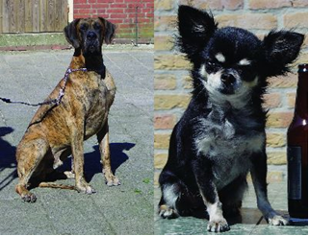
Soorten, rassen, variëteiten en typen les 1
Diersoorten → Rassen
Alle honden behoren tot dezelfde diersoort, namelijk de soort ‘gewone hond’
Dezelfde soort maar met het veel verschillen → rassen binnen de diersoort honden
Deense dog
Chihuahua

Slide 7
Soorten, rassen, variëteiten en typen les 1
Diersoorten → Rassen → Variëteiten
Binnen een ras → variëteiten
Bijvoorbeeld:
Bij poedels: variëteiten in vachtkleur, vachtstructuur en hoogtemaat
Bij muizen, ratten, gerbils, hamsters, cavia’s en konijnen: kleur- en vachtvariëteiten

Slide 8
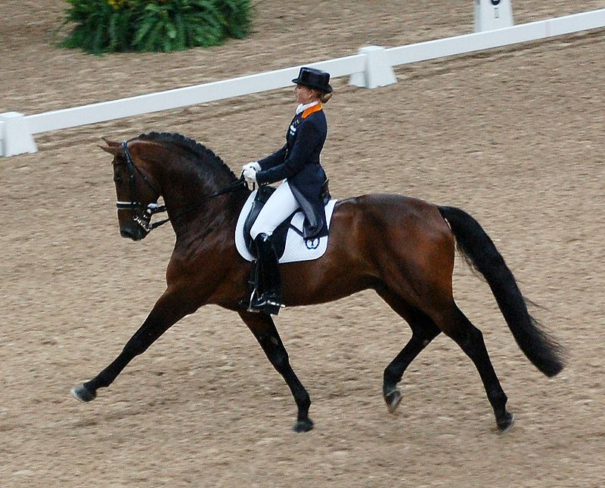
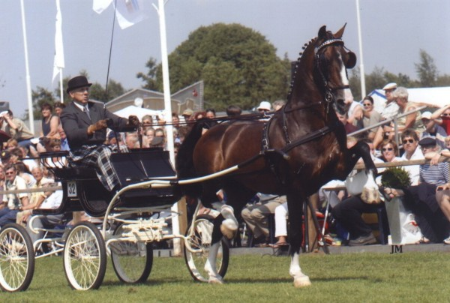
Soorten, rassen, variëteiten en typen les 1
Typen
Binnen een ras:
Paardenras KWPN → rijpaarden en tuigpaarden
Rijpaard
Tuigpaard

Slide 9
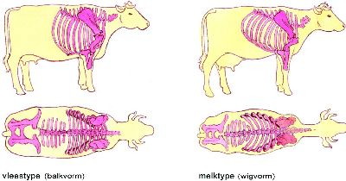
Soorten, rassen, variëteiten en typen les 1
Typen
Binnen een soort:
Koeien → melktypen, vleestypen en melkvleestypen (= dubbeldoel)

Slide 10
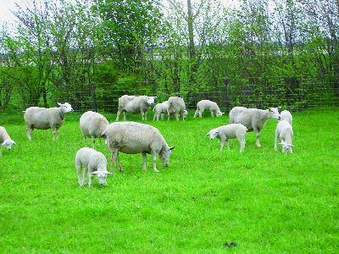
Soorten, rassen, variëteiten en typen les 1
Typen
Binnen een soort:
Schapen → woltypen, wolvleestypen, vleeswoltypen, melktypen en hobbytypen
Noord-Hollander; een vleeswoltype

Slide 11
Rassenkennis les 1
Op school hebben we veel verschillende soorten, rassen, variëteiten en typen dieren
De PowerPoint is te vinden in de online leeromgeving

Slide 12
Praktijkopdracht les 1
Opdracht: Rassenkennis schooldieren
Bij deze opdracht wordt gewerkt in tweetallen
Lees de opdracht goed door voordat jullie beginnen
Veel plezier en succes!

Slide 13
Kruisingen les 1
Diersoorten
Zelfde diersoort → kunnen wel paren en vruchtbare jongen voortbrengen
Verschillende diersoorten → kunnen niet paren en geen vruchtbare jongen voortbrengen
Maar… er zijn uitzonderingen!

Slide 14
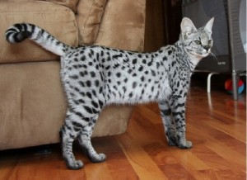
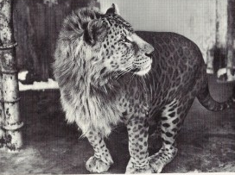
Kruisingen les 1
Welke diersoorten..?
Lijger
Savannah kat
Leopon
= leeuw (m) + tijger (v)
= huiskat + serval
= luipaard (m) + leeuw (v)

Slide 15
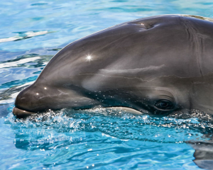
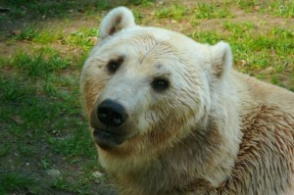
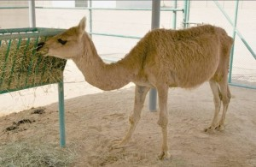
Kruisingen les 1
Welke diersoorten..?
Walfijn
Grolar bear
Cama
= zwarte zwaardwalvis + dolfijn
= grizzly beer + ijsbeer
= kameel + lama

Slide 16
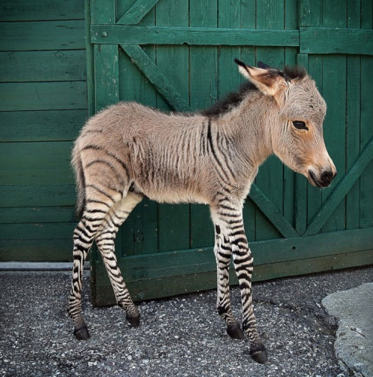
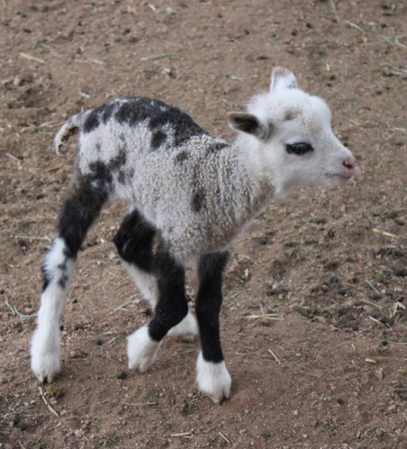
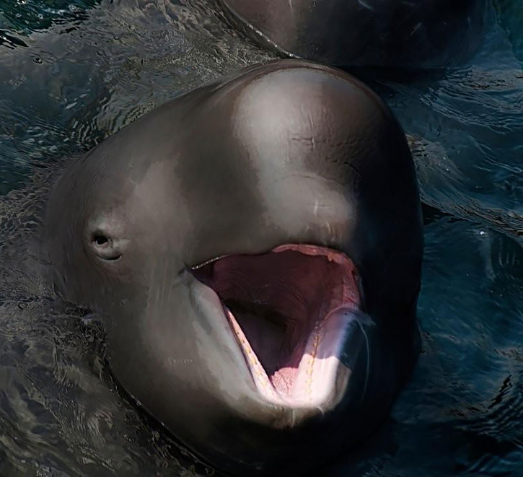
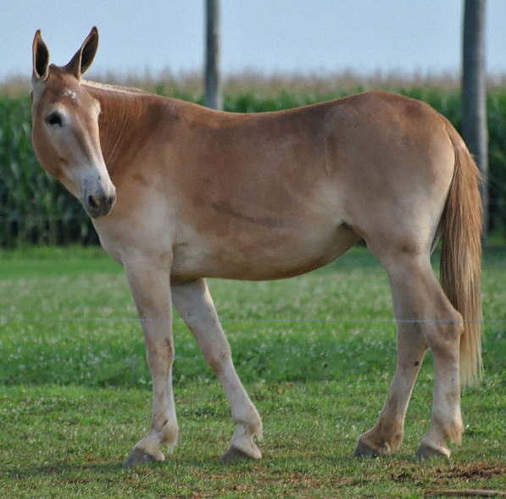
Kruisingen les 1
Welke diersoorten..?
Zezel
Gaap
Narluga
Muilezel
= zebra + ezel
= geit + schaap
= narwal + beluga
= paard (m) + ezel (v)

Slide 17
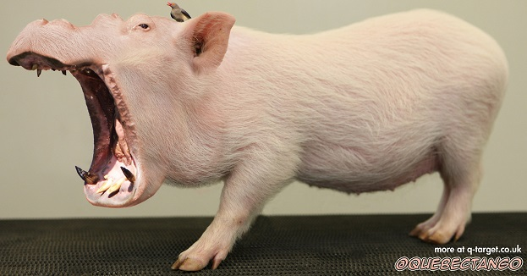
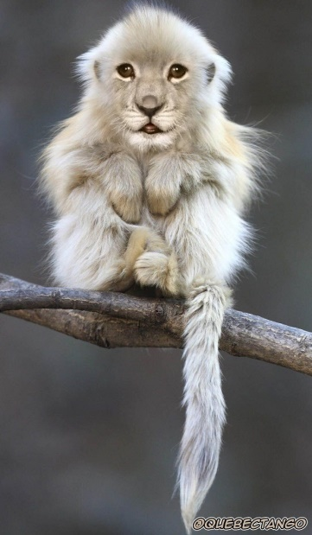
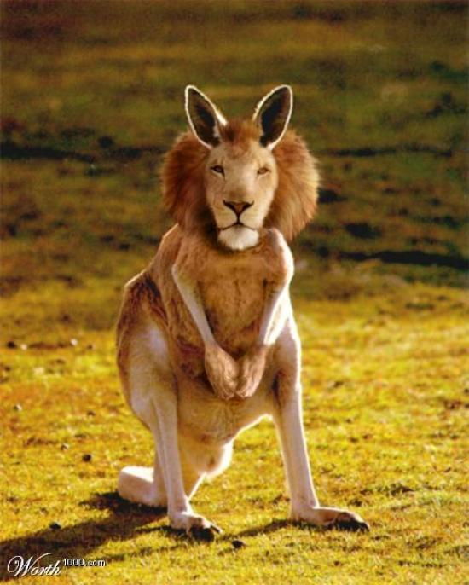
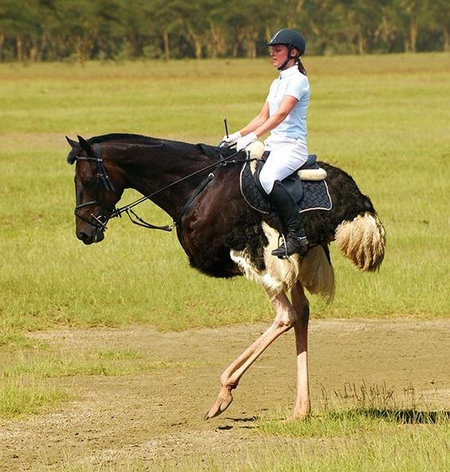
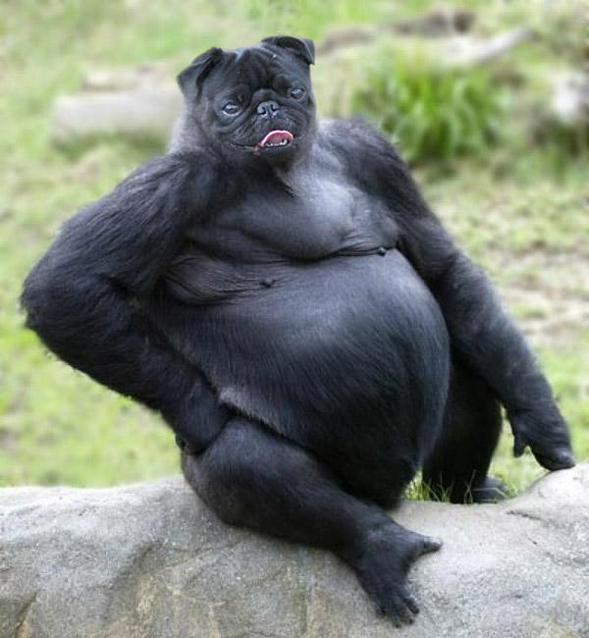
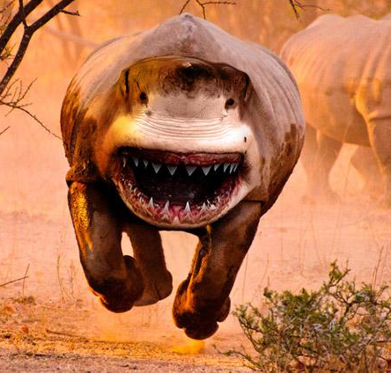
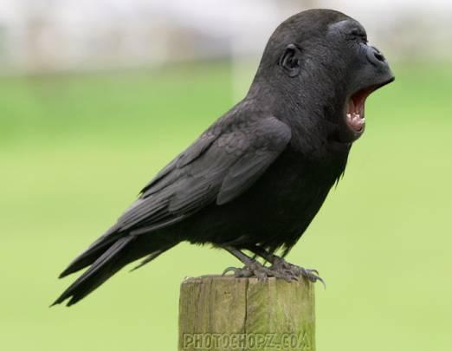
Praktijkopdracht (extra) les 1
Opdracht: Fantasie-kruising
Als alles mogelijk is..
Welke twee dieren zou jij dan met elkaar willen kruisen?
Teken jouw hybride-dier!

Slide 18
Theorievragen les 1
Leg uit waarom ezels en paarden niet tot dezelfde soort horen.
a. Kun je een Mini-Shetlander met een Shire kruisen? Leg uit waarom wel of niet. b. Als het kan, zou het dan verstandig zijn om deze twee rassen te kruisen? Leg uit waarom wel of niet.
a. Wat is jouw favoriete dier? b. Tot welke diersoort en bij welk ras hoort het? Noem van die diersoort nog vijf rassen.
Wat is een dubbeldoeltype?

Slide 19
Standaard reflectievragen
Welk onderdeel ging goed en hoe kwam dit?
Zie je verbeterpunten? (bij de lesinhoud of bij jezelf)
Wat heeft de samenwerking jou opgeleverd?

